Slide 1
人工智能导论 Introduction to Artificial Intelligence 第六章
人工神经网络与深度学习
Artificial Neural Networks and Deep Learning
史忠植
中国科学院计算技术研究所
http://www.intsci.ac.cn/

Slide 2
内容提要
6.1 概述
6.2 前馈神经网络
6.3 深度学习
6.4 卷积神经网络
6.5 生成对抗网络
6.6 深度强化学习
6.7 小结

Slide 3
神经网络
神经网络（neural networks, NN），也称作人工神经网络（ artificial neural networks， ANN），或神经计算(neural computing， NC)，是对人脑或生物神经网络的抽象和建模，具有从环境学习的能力，以类似生物的交互方式适应环境。神经网络是智能科学和计算智能的重要部分，以脑科学和认知神经科学的研究成果为基础，拓展智能信息处理的方法，为解决复杂问题和自动控制提供有效的途径。
一个神经网络是由简单处理元构成的规模宏大的并行分布处理器。天然具有存储经验知识和使之可用的特性。

Slide 4
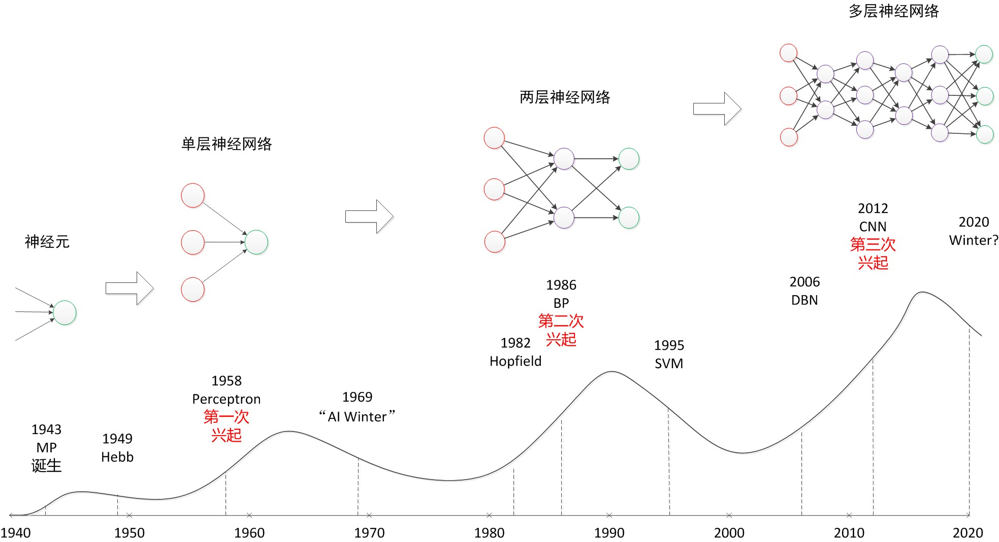

Slide 5
发展历史
萌芽期（20世纪40年代）
人工神经网络的研究最早可以追溯到人类开始研究自己的智能的时期，到1949年止。
1943年，心理学家McCulloch和数学家Pitts建立起了著名的阈值加权和模型，简称为M-P模型。发表于数学生物物理学会刊《Bulletin of Methematical Biophysics》
1949年，心理学家D. O. Hebb提出神经元之间突触联系是可变的假说——Hebb学习律。

Slide 6
发展历史
第一高潮期（1950~1968）
以Marvin Minsky，Frank Rosenblatt，Bernard Widrow等为代表人物，代表作是单级感知器（Perceptron）。
可用电子线路模拟。
人们乐观地认为几乎已经找到了智能的关键。许多部门都开始大批地投入此项研究，希望尽快占领制高点。

Slide 7
发展历史
反思期（1969~1982）
 M. L. Minsky和S. Papert，《Perceptron》，MIT Press，1969年
异或”运算不可表示
二十世纪70年代和80年代早期的研究结果

Slide 8
发展历史
第二高潮期（1983~1990）
 1982年，J. Hopfield提出Hopfield网络
用Lyapunov函数作为网络性能判定的能量函数，建立ANN稳定性的判别依据
阐明了ANN与动力学的关系
用非线性动力学的方法来研究ANN的特性
指出信息被存放在网络中神经元的联接上

Slide 9
发展历史
第二高潮期（1983~1990）
 1984年， J. Hopfield设计研制了后来被人们称为Hopfield网-Tank 电路。较好地解决了著名的TSP问题，找到了最佳解的近似解，引起了较大的轰动。
 1985年，UCSD的Hinton、Sejnowsky、Rumelhart等人所在的并行分布处理（PDP）小组的研究者在Hopfield网络中引入了随机机制，提出所谓的Boltzmann机。

Slide 10
发展历史
 1986年，并行分布处理小组的Rumelhart等研究者重新独立地提出多层网络的学习算法——BP算法，较好地解决了多层网络的学习问题。（Paker1982和Werbos1974年）
自适应共振理论（ART）
自组织特征映射理论

Slide 11
发展历史
 Hinton 等人最近提出了 Helmboltz 机
 徐雷提出的 Ying-Yang 机理论模型
 甘利俊一( S.Amari) 开创和发展的基于统计流形的方法应用于人工神经网络的研究,
国内首届神经网络大会是1990年12月在北京举行的。

Slide 12
神经信息处理的基本原理
神经网络是由大量处理单元组成的非线性大规模自适应动力系统。它是在现代神经科学研究成果的基础上提出的, 试图通过模拟大脑神经网络处理、记忆信息的方式设计一种新的机器使之具有人脑那样的信息处理能力。同时, 对这种神经网络的研究将进一步加深对思维及智能的认识。

Slide 13
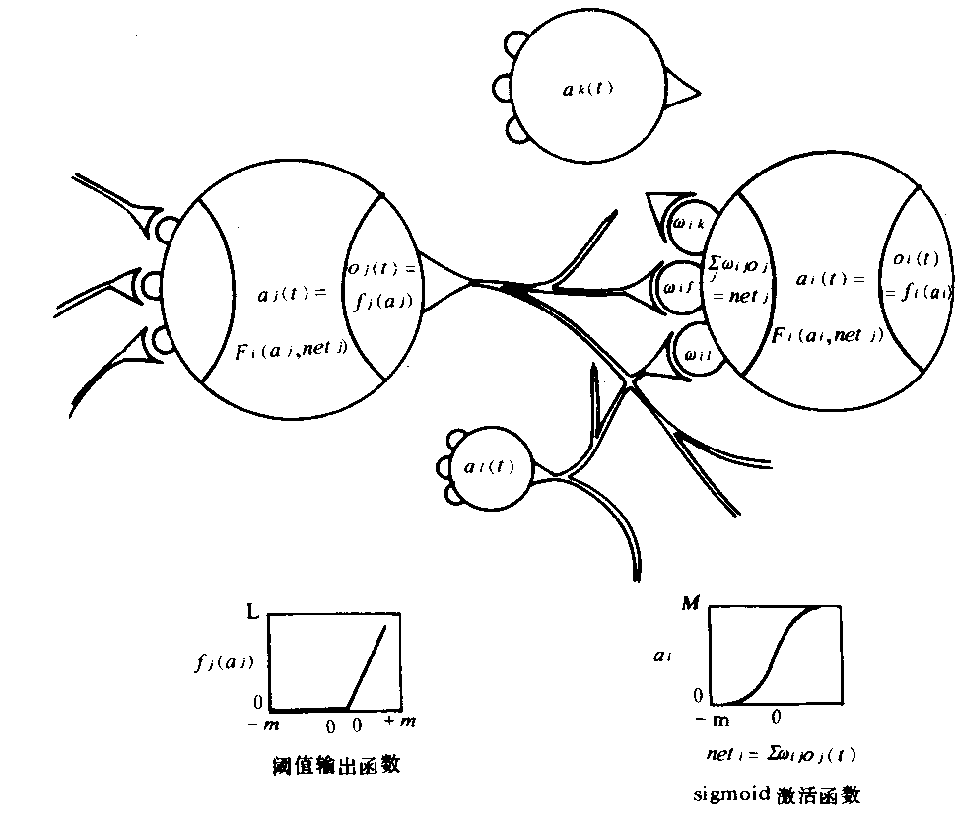
并行分布式理论框架
1986年，美国加州大学圣地亚哥分校（UCSD）Rumellhart，McClelland，Hinton： Parallel and Distributed Processing, MIT Press, Cambridge

Slide 14
并行分布式理论框架
PDP模型
1） 一组处理单元（PE或AN）
2） 处理单元的激活状态（a_{i}）
3） 每个处理单元的输出函数（f_{i}）
4） 处理单元之间的连接模式
5） 传递规则（∑w_{ij}o_{i}）
6） 把处理单元的输入及当前状态结合起来产生激
活值的激活规则（F_{i}）
7） 通过经验修改连接强度的学习规则
8） 系统运行的环境（样本集合）

Slide 15
内容提要
6.1 概述
6.2 前馈神经网络
6.3 深度学习
6.4 卷积神经网络
6.5 生成对抗网络
6.6 深度强化学习
6.7 小结

Slide 16
前馈神经网络
一般的前馈网络包括一个输入层和一个输出层，若干隐单元。隐单元可以分层也可以不分层，若分层，则称为多层前馈网络。网络的输入、输出神经元其激活函数一般取为线性函数，而隐单元则为非线性函数。单层感知器模型。
前馈网络的输入单元从外部环境中接受信号,经处理将输出信号加权后传给其投射域中的神经元,网络中的隐含单元或输出单元 从其接受域中接受净输入 (其中 表示单元 的输出),然后向它的投射域 发送输出信号 可以为任意的可微函数,一般常用的为

Slide 17
感知机
神经网络的基本处理单元为人工神经元，在1943年，麦克洛奇和皮兹定义了在简单的人工神经元模型，称为 M-P模型。它的一般模型可以用下图描述：

Slide 18
神经元模型
神经元单元由多个输入x_{i}，i=1,2,...,n和一个输出y组成。中间状态由输入信号的权和表示，而输出为
式中，θ_{j}为神经元单元的偏置（阈值），w_{ji}为连接权系数。 n为输入信号数目，y_{j}为神经元输出，t为时间，f( )为输出变换函数。

Slide 19
神经元激励函数
f(x)
f(x)
f(x)
1
1
1
θ
x₀
x
x
x
0
0
θ
-1
(a)
(b)
(c)
(a) 二值函数
(b) S形函数
(c) 双曲正切函数

Slide 20
单层感知机
x₁
o_{j}
…
x_{n}
-1
净输入：
输出：

Slide 21
前馈神经网络
单层感知机模型
j=1,2,…,m

Slide 22
单层感知机
感知机的功能
(1)设输入向量 X=(x₁ ,x₂)^{T}
输出：
则由方程 w_{1j}x₁+w_{2j}x₂-T_{j}=0
确定了二维平面上的一条分界线。

Slide 23
单层感知机
感知机的功能

Slide 24
单层感知机
感知机的功能
(2)设输入向量 X=(x₁,x₂,x₃)^{T}
输出：
则由方程 w_{1j}x₁+w_{2j}x₂+w_{3j} x₃–T_{j}=0
确定了三维空间上的一个分界平面。

Slide 25
单层感知机
感知机的功能

Slide 26
多层感知机
网络的拓扑结构
W⁽¹⁾
W⁽²⁾
W⁽³⁾
W^{(L)}
x₁
o₁
x₂
o₂
…
…
…
…
…
…
…
x_{n}
o_{m}
输入层
隐藏层
输出层

Slide 27
多层感知机
用两计算层感知器解决“异或”问题。
双层感知器
“异或”问题分类
“异或”的真值表
x1 | x2 | y1 | y2 | o
0 | 0 | 1
0 | 1 | 1
1 | 0 | 0
1 | 1 | 1

Slide 28
多层感知机
用两计算层感知器解决“异或”问题。
双层感知器
“异或”问题分类
“异或”的真值表
x1 | x2 | y1 | y2 | o
0 | 0 |  | 1
0 | 1 |  | 0
1 | 0 |  | 1
1 | 1 |  | 1

Slide 29
多层感知机
用两计算层感知器解决“异或”问题。
双层感知器
“异或”问题分类
“异或”的真值表
x1 | x2 | y1 | y2 | o
0 | 0 | 1 | 1
0 | 1 | 1 | 0
1 | 0 | 0 | 1
1 | 1 | 1 | 1

Slide 30
多层感知机
用两计算层感知器解决“异或”问题。
双层感知器
“异或”问题分类
“异或”的真值表
x1 | x2 | y1 | y2 | o
0 | 0 | 1 | 1 | 0
0 | 1 | 1 | 0 | 1
1 | 0 | 0 | 1 | 1
1 | 1 | 1 | 1 | 0

Slide 31
多层感知机
具有不同隐层数的感知器的分类能力对比

Slide 32
误差反向传播（BP）网路
基于BP算法的多层前馈网络模型

Slide 33
误差反向传播（BP）网路
基于BP算法的多层前馈网络模型
输入向量： X=(x₁,x₂,…,x_{i},…,x_{n})^{T}
隐层输出向量： Y=(y₁,y₂,…,y_{j},…,y_{m})^{T}
输出层输出向量： O=(o₁,o₂,…,o_{k},…,o_{l})^{T}
期望输出向量：d=(d₁, d₂,…,d_{k},…,d_{l})^{T}
输入层到隐层之间的权值矩阵：V=(V₁,V₂,…,V_{j},…,V_{m})
隐层到输出层之间的权值矩阵：W=(W₁,W₂,…,W_{k},…,W_{l})

Slide 34
误差反向传播（BP）网路
基于BP算法的多层前馈网络模型
对于输出层：
k=1,2,…,l
k=1,2,…,l
对于隐层：
j=1,2,…,m
j=1,2,…,m

Slide 35
误差反向传播（BP）网路
基于BP算法的多层前馈网络模型
单极性Sigmoid函数：
双极性Sigmoid函数：

Slide 36
BP学习算法
网络误差 定义与权值调整思路
输出误差E定义：
将以上误差定义式展开至隐层：

Slide 37
BP学习算法
网络误差与权值调整
进一步展开至输入层：

Slide 38
BP学习算法
BP学习算法
j=0,1,2,…,m; k=1,2,…,l
i=0,1,2,…,n; j=1,2,…,m
式中负号表示梯度下降，常数η∈(0,1)表示比例系数。
在全部推导过程中，对输出层有j=0,1,2,…,m; k=1,2,…,l
对隐层有 i=0,1,2,…,n; j=1,2,…,m

Slide 39
BP算法推导
对于输出层，式(3.4.9a)可写为
y_{j}
x_{i}
对隐层，式(3.4.9b)可写为
对输出层和隐层各定义一个误差信号，令
(3.4.11a)

Slide 40
BP算法的程序实现
(1)初始化；
(2)输入训练样本对X⇐ X^{p}、d⇐ d^{p}
计算各层输出；
(3)计算网络输出误差；
(4)计算各层误差信号；
(5)调整各层权值；
(6)检查是否对所有样本完成一次
轮训；
(7)检查网络总误差是否达到精
度要求。

Slide 41
BP算法的程序实现
另一种方法是在所有样本输入之后，计算网络的总误差：
然后根据总误差计算各层的误差信号并调整权值。

Slide 42
基于BP网络的医疗诊断系统
该医疗诊断系统只考虑 6 种症状、2 种疾病、3种治疗方案
症状：对每一症状采集三种信息 — 有（1）、无（-1）、没有记录（0）
疾病：对每一疾病采集三种信息 — 有（1）、无（-1）、没有记录（0）
治疗方案：对每一治疗方案采集两种信息 — 是、否
每个病人的信息构成一个训练样例，用一批训练样例对网络进行训练（BP算法），假设得到的是如图所示的神经网络
x1 - x6 为症状（输入）
x7,x8 为疾病名
x9,x10,x11 为治疗方案（输出）

Slide 43
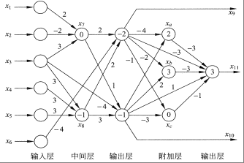
基于BP网络的医疗诊断系统

Slide 44
BP算法的改进
标准的BP算法在应用中暴露出不少内在的缺陷：
⑴ 易形成局部极小而得不到全局最优；
⑵ 训练次数多使得学习效率低，收敛速度慢；
⑶ 隐节点的选取缺乏理论指导；
⑷ 训练时学习新样本有遗忘旧样本的趋势。
针对上述问题，国内外已提出不少有效的改进算法，下面仅介绍其中3种较常用的方法。

Slide 45
标准BP算法的改进
1 增加动量项
α为动量系数，一般有α∈(0，1)
2 自适应调节学习率
设一初始学习率，若经过一批次权值调整后使总误差↑，则本次调整无效，且η=βη(β<1 )；
若经过一批次权值调整后使总误差↓，则本次调整有效，且η=θη (θ>1 )。

Slide 46
标准BP算法的改进
3 引入陡度因子
实现这一思路的具体作法是，在原转移函数中引入一个陡度因子λ

Slide 47
内容提要
6.1 概述
6.2 前馈神经网络
6.3 深度学习
6.4 卷积神经网络
6.5 生成对抗网络
6.6 深度强化学习
6.7 小结

Slide 48
深度学习
定义1：是一类机器学习技术，利用多层次的非线性信息处理的监督或无监督的特征提取和转换，并进行模式分析和分类。
定义2 ：机器学习中的子领域，基于学习算法对数据之间的多层次复杂关系建模。更高层次的特征和概念由较低层次定义，这种分层特征被称为深度架构。这些模型大多是基于无监督学习。 “ （维基百科上的”深度学习“2012年3月）。
定义3 ： “深度学习是机器学习研究的一个新领域，它已经推出了与移动机器学习更接近的目标。深度学习是学习多层次的表示和抽象，有助于得到图像、声音和文字数据的语义。 “见https://github.com/lisa-lab/DeepLearningTutorials

Slide 49
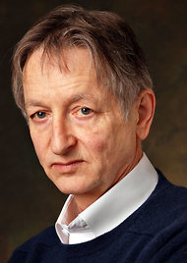
深度学习
2006年，Hinton和他的学生Salakhutdinov在《科学》上发表了一篇文章，开启了深 度学习在学术界和工业界的浪潮
504 28 JULY 2006 VOL 313 SCIENCE
Reducing the Dimensionality of
Data with Neural Networks
G. E. Hinton* and R. R. Salakhutdinov
High-dimensional data can be converted to low-dimensional codes by training a multilayer neural network with a small central layer to reconstruct high-dimensional input vectors. Gradient descent can be used for fine-tuning the weights in such ‘‘autoencoder’’ networks, but this works well only if the initial weights are close to a good solution. We describe an effective way of initializing the weights that allows deep autoencoder networks to learn low-dimensional codes that work much better than principal components analysis as a tool to reduce the dimensionality of data.

Slide 50
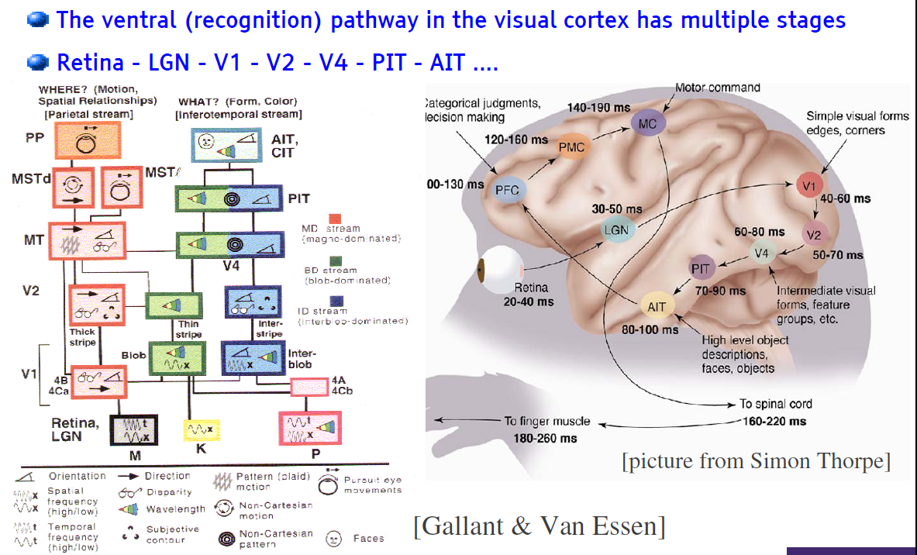
人脑视觉机理

Slide 51
视觉通路

Slide 52
视觉从V1到IT四层
前颞叶皮层
anterior inferotemporal
中颞叶皮层
central inferotemporal
后颞叶皮层
posterior inferotemporal

Slide 53
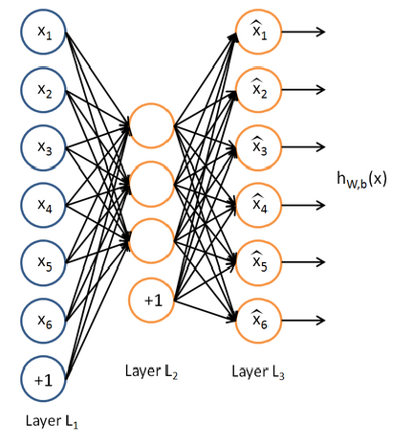
自编码神经网络
自编码神经网络

Slide 54
受限玻尔兹曼机
受限玻耳兹曼机（restricted Boltzmann machine, RBM）是一个单层的随机神经网络（通常我们不把输入层计算在神经网络的层数里），本质上是一个概率图模型。输入层与隐层之间是全连接，但层内神经元之间没有相互连接。每个神经元要么激活（值为1）要么不激活（值为0），激活的概率满足sigmoid函数。
hidden
j
i
visible

Slide 55
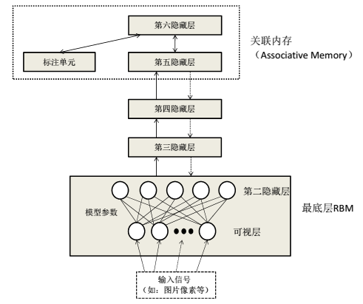
深度信念网络
2006 年，欣顿等提出了一种深度信念网络（deep belief nets，DBN。一个深度神经网络模型可被视为由若干个 RBM 堆叠在一起，这样一来，在训练的时候，就可以通过由低到高逐层训练这些 RBM 来实现。

Slide 56
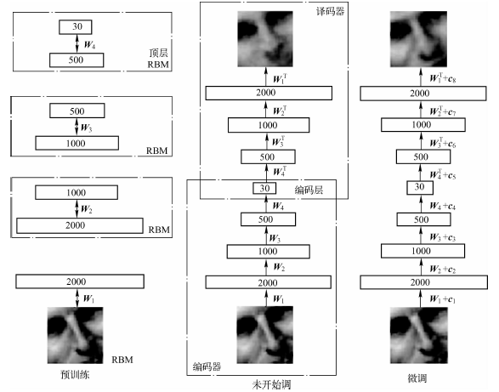
深度信念网络

Slide 57
内容提要
6.1 概述
6.2 前馈神经网络
6.3 深度学习
6.4 卷积神经网络
6.5 生成对抗网络
6.6 深度强化学习
6.7 小结

Slide 58
卷积神经网络
卷积神经网络是人工神经网络的一种，已成为当前语音分析和图像识别领域的研究热点。它的权值共享网络结构使之更类似于生物神经网络，降低了网络模型的复杂度，减少了权值的数量。
该优点在网络的输入是多维图像时表现的更为明显，使图像可以直接作为网络的输入，避免了传统识别算法中复杂的特征提取和数据重建过程。卷积网络是为识别二维形状而特殊设计的一个多层感知器，这种网络结构对平移、比例缩放、倾斜或者共他形式的变形具有高度不变性。

Slide 59
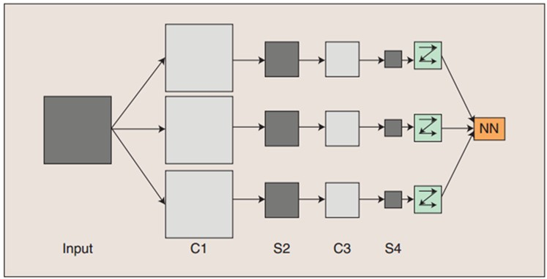
卷积神经网络
卷积神经网络的网络结构
卷积神经网络是一个多层的神经网络，每层由多个二维平面组成，而每个平面由多个独立神经元组成。
输入图像通过和三个可训练的滤波器和可加偏置进行卷积，卷积后在C1层产生三个特征映射图，然后特征映射图中每组的四个像素再进行求和，加权值，加偏置，得到三个S2层的特征映射图。这些映射图再进过滤波得到C3层。这个层级结构再和S2一样产生S4。最终，这些像素值被光栅化，并连接成一个向量输入到传统的神经网络，得到输出。

Slide 60
卷积神经网络
C层为特征提取层，每个神经元的输入与前一层的局部感受野相连，并提取该局部的特征；
S层是特征映射层，网络的每个计算层由多个特征映射组成，每个特征映射为一个平面，平面上所有神经元的权值相等。
卷积神经网络中的每一个特征提取层（C-层）都紧跟着一个用来求局部平均与二次提取的计算层（S-层），这种特有的两次特征提取结构使网络在识别时对输入样本有较高的畸变容忍能力。

Slide 61
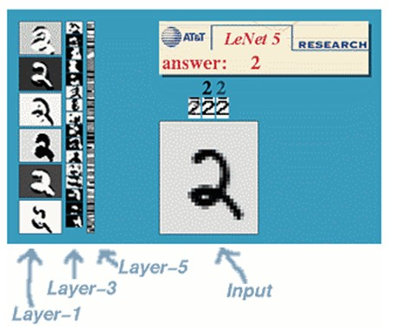
典型实例
一种典型的用来识别数字的卷积网络是LeNet-5。当年美国大多数银行就是用它来识别支票上面的手写数字的。能够达到这种商用的地步，它的准确性可想而知。

Slide 62
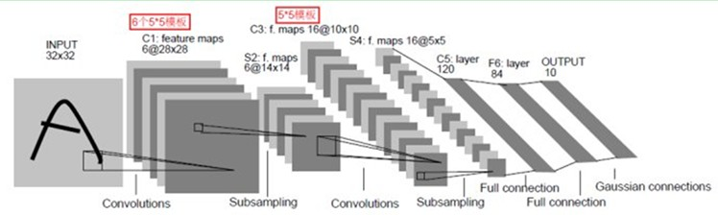
典型实例
LeNet-5共有7层，不包含输入，每层都包含可训练参数（连接权重）。输入图像为32*32大小。这样做的原因是希望潜在的明显特征如笔画断电或角点能够出现在最高层特征监测子感受野的中心。

Slide 63
典型实例
C1层是一个卷积层（通过卷积运算，可以使原信号特征增强，并且降低噪音），由6个特征图Feature Map构成。特征图中每个神经元与输入中5*5的邻域相连。特征图的大小为28*28，这样能防止输入的连接掉到边界之外。C1有156个可训练参数（每个滤波器5*5=25个unit参数和一个bias参数，一共6个滤波器，共(5*5+1)*6=156个参数），共156*(28*28)=122,304个连接。

Slide 64
典型实例
S2层是一个下采样层（对图像进行子抽样，可以减少数据处理量同时保留有用信息），有6个14*14的特征图。特征图中的每个单元与C1中相对应特征图的2*2邻域相连接。S2层每个单元的4个输入相加，乘以一个可训练参数，再加上一个可训练偏置。每个单元的2*2感受野并不重叠，因此S2中每个特征图的大小是C1中特征图大小的1/4（行和列各1/2）。S2层有（6*（1+1））12个可训练参数和5880个连接。

Slide 65

典型实例
C3层也是一个卷积层，它同样通过5x5的卷积核去卷积层S2，然后得到的特征map就只有10x10个神经元，但是它有16种不同的卷积核，所以就存在16个特征map了。这里需要注意的一点是：C3中的每个特征map是连接到S2中的所有6个或者几个特征map的，表示本层的特征map是上一层提取到的特征map的不同组合（这个做法也并不是唯一的）。（看到没有，这里是组合，就像之前聊到的人的视觉系统一样，底层的结构构成上层更抽象的结构，例如边缘构成形状或者目标的部分）。

Slide 66
典型实例
刚才说C3中每个特征图由S2中所有6个或者几个特征map组合而成。为什么不把S2中的每个特征图连接到每个C3的特征图呢？原因有2点。第一，不完全的连接机制将连接的数量保持在合理的范围内。第二，也是最重要的，使不同的特征图有不同的输入，迫使他们抽取不同的特征（希望是互补的）。
例如，存在的一个方式是：C3的前6个特征图以S2中3个相邻的特征图子集为输入。接下来6个特征图以S2中4个相邻特征图子集为输入。然后的3个以不相邻的4个特征图子集为输入。最后一个将S2中所有特征图为输入。这样C3层有1516个可训练参数和151600个连接。

Slide 67
典型实例
S4层是一个下采样层，由16个5*5大小的特征图构成。特征图中的每个单元与C3中相应特征图的2*2邻域相连接，跟C1和S2之间的连接一样。S4层有32(16*(1+1))个可训练参数（每个特征图1个因子和一个偏置）和2000个连接。
C5层是一个卷积层，有120个特征图。每个单元与S4层的全部16个单元的5*5邻域相连。由于S4层特征图的大小也为5*5（同滤波器一样），故C5特征图的大小为1*1：这构成了S4和C5之间的全连接。C5层有48120(120*401(16*5*5+1))个可训练连接。
F6层有84个单元（之所以选这个数字的原因来自于输出层的设计），与C5层全相连。有10164(84*121(120+1))个可训练参数。如同经典神经网络，F6层计算输入向量和权重向量之间的点积，再加上一个偏置。然后将其传递给sigmoid函数产生单元i的一个状态。

Slide 68

典型实例
输出层由欧式径向基函数（Euclidean Radial Basis Function）(径向基函数是一个取值仅仅依赖于离原点距离的实值函数,欧氏距离是其中一个实例)单元组成，每类一个单元，每个有84个输入。换句话说，每个输出RBF单元计算输入向量和参数向量之间的欧式距离。输入离参数向量越远，RBF输出越大。
一个RBF输出可以被理解为衡量输入模式和与RBF相关联类的一个模型的匹配程度的惩罚项。这些单元的参数是人工选取并保持固定的（至少初始时候如此）。这些参数向量的成分被设为-1或1。虽然这些参数可以以-1和1等概率的方式任选，或者构成一个纠错码，但是被设计成一个相应字符类的7*12大小（即84）的格式化图片。这种表示对识别单独的数字不是很有用，但是对识别可打印ASCII集中的字符串很有用。

Slide 69
卷积神经网络的优点
卷积神经网络CNN主要用来识别位移、缩放及其他形式扭曲不变性的二维图形。由于CNN的特征检测层通过训练数据进行学习，所以在使用CNN时，避免了显式的特征抽取，而隐式地从训练数据中进行学习；
再者由于同一特征映射面上的神经元权值相同，所以网络可以并行学习，这也是卷积网络相对于神经元彼此相连网络的一大优势。

Slide 70
卷积神经网络的优点
它可以直接处理灰度图片，能够直接用于处理基于图像的分类。
卷积网络较一般神经网络在图像处理方面有如下优点：
a）输入图像和网络的拓扑结构能很好的吻合；
b）特征提取和模式分类同时进行，并同时在训练中产生；
c）权重共享可以减少网络的训练参数，使神经网络结构变得更简单，适应性更强。

Slide 71
内容提要
6.1 概述
6.2 前馈神经网络
6.3 深度学习
6.4 卷积神经网络
6.5 生成对抗网络
6.6 深度强化学习
6.7 小结

Slide 72
生成对抗网络
无论是DBN还是CNN，其多隐层堆叠、每层对上一层的输出进行处理的机制，可看作是在对输入信号进行逐层加工，从而把初始的、与输出目标之间联系不太密切的输入表示，转化成与输出目标联系更密切的表示，使得原来仅基于最后一层输出映射难以完成的任务成为可能。以往在机器学习用于现实任务时，描述样本的特征通常需由人类专家来设计，这称为“特征工程”(feature engineering)众所周知，特征的好坏对泛化性能有至关重要的影响，人类专家设计出好特征也并非易事。

Slide 73
生成对抗网络
生成对抗网络相比于其他生成式模型，有两大特点：
1.不依赖任何先验假设。传统的许多方法会假设数据服从某一分布，然后使用极大似然去估计数据分布。
2. 生成 real-like 样本的方式非常简单。GAN 生成 real-like 样本的方式通过生成器（Generator）的前向传播，而传统方法的采样方式非常复杂

Slide 74
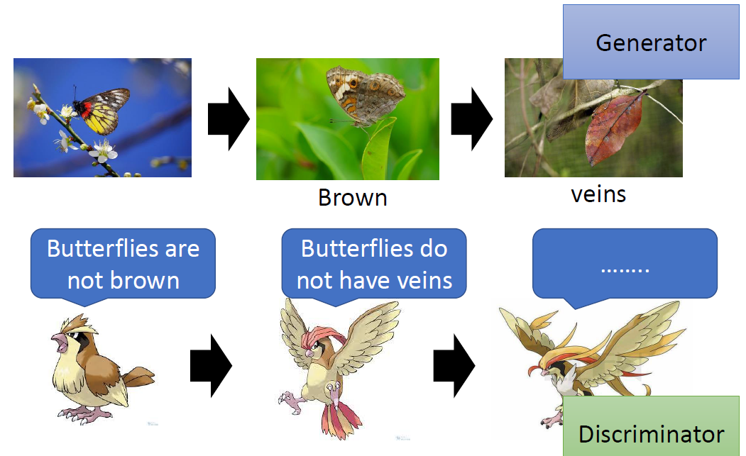
生成对抗网络

Slide 75
内容提要
6.1 概述
6.2 前馈神经网络
6.3 深度学习
6.4 卷积神经网络
6.5 生成对抗网络
6.6 深度强化学习
6.7 小结

Slide 76
深度强化学习
在很多的应用场景中，通过人工标注的方式来给数据打标签的方式往往行不通。比如我们通过监督学习来训练一个模型可以来自动下围棋，就需要将当前棋盘的状态作为输入数据，其对应的最佳落子位置（动作）作为标签。训练一个好的模型就需要收集大量的不同棋盘状态以及对应动作。这种做法实践起来比较困难，一是对于每一种棋盘状态，即使是专家也很难给出“正确”的动作，二是获取大量数据的成本往往比较高。对于下棋这类任务，虽然我们很难知道每一步的“正确”动作，但是其最后的结果（即赢输）却很容易判断。因此，如果可以通过大量的模拟数据，通过最后的结果（奖励）来倒推每一步棋的好坏，从而学习出“最佳”的下棋策略，这就是强化学习。

Slide 77
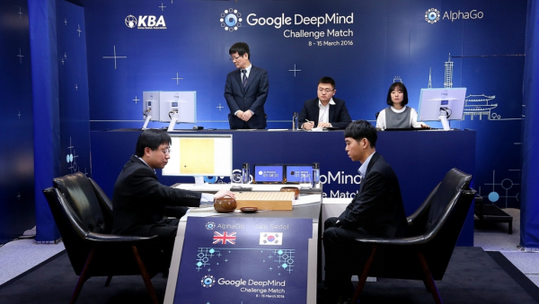
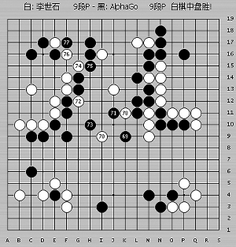
阿尔法围棋（AlphaGo）
阿尔法围棋（AlphaGo）是围棋人工智能程序，由谷歌旗下DeepMind公司的戴密斯·哈萨比斯、大卫·席尔瓦、黄士杰等人的团队开发。其主要工作原理是“深度学习”。 2016年3月9-15日，谷歌人工智能“阿尔法围棋”与韩国棋手李世石比赛，结果4:1获胜

Slide 78
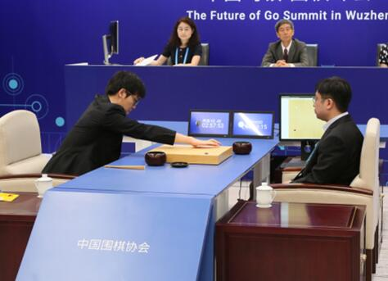
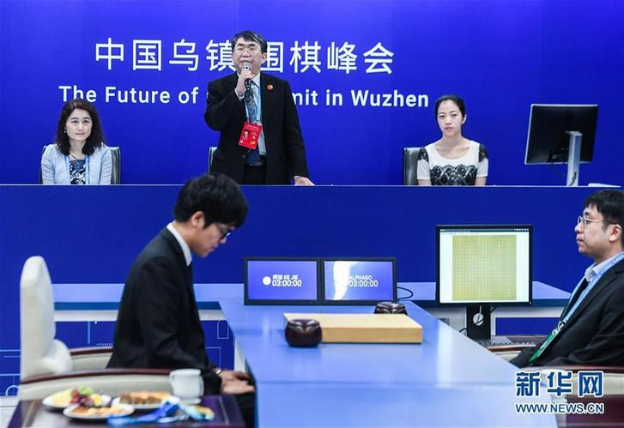
阿尔法围棋（AlphaGo）
2017年5月23-27日，中国棋手柯洁九段和计算机围棋程序阿尔法围棋人机大战在浙江省桐乡市乌镇举行，阿尔法围棋以３：０完胜。

Slide 79
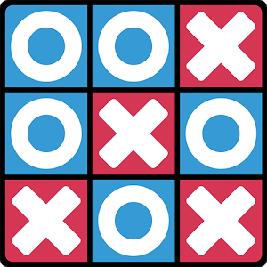
围棋搜索空间
Tic-Tac-Toe (3x3)
只考虑状态：黑子、白子、无子
3⁹（3的9次方，即9个3相乘）＝19,683
考虑落子的顺序
9! = 362,880
围棋
只考虑状态：3³⁶¹ (约是10¹⁷⁰)种 （19x19=361）
考虑行棋的顺序： 361! (约是10⁷⁶⁸)
仅仅推算50步： >10¹²⁰种
只推5步: > 2x10¹²种

Slide 80
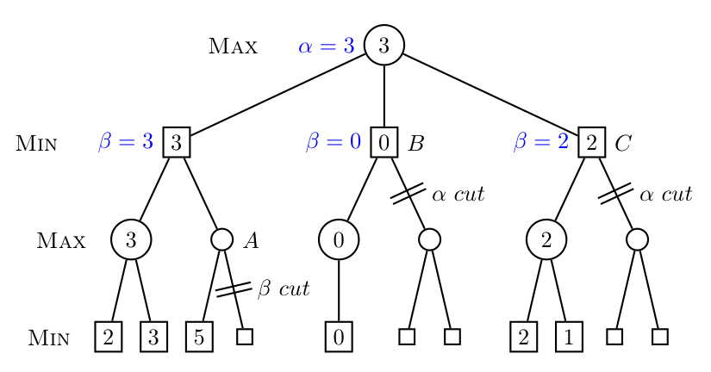
缩小搜索空间
Alpha-Beta剪枝
AlphaGo的Alpha含义

Slide 81
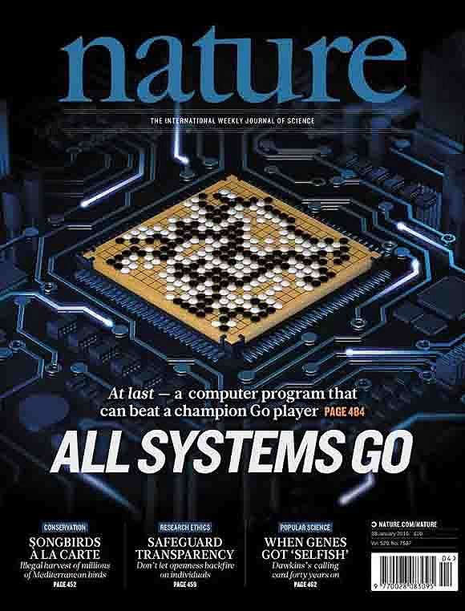
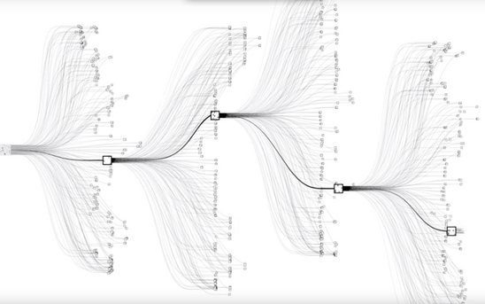
阿尔法围棋（AlphaGo）
而AlphaGo以一套名为“蒙特卡罗”的运算技术为基础，搭配类神经网路，从世界棋手、人类专家的技术细节，进行像是象棋、围棋等棋局对弈的研究，然后通过两个阶段的机器学习，第一段是人工喂资料给电脑去运算，第二阶段是给予电脑在比赛过程中去学习的程序，不管是赢还是输，每次比赛过程都会把经验学进去。

Slide 82
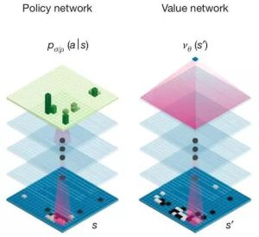
阿尔法围棋（AlphaGo）
第二阶段采用的技术，叫做深度神经网络，主要是通过云端运算的方式，进行深度学习，然后进行“策略网络(Policy network)”与“评价网络(Value network)”的分析，程序就像人类的大脑一般，会有自己的思考模式，这也是为什么AlphaGo可以持续进化。

Slide 83
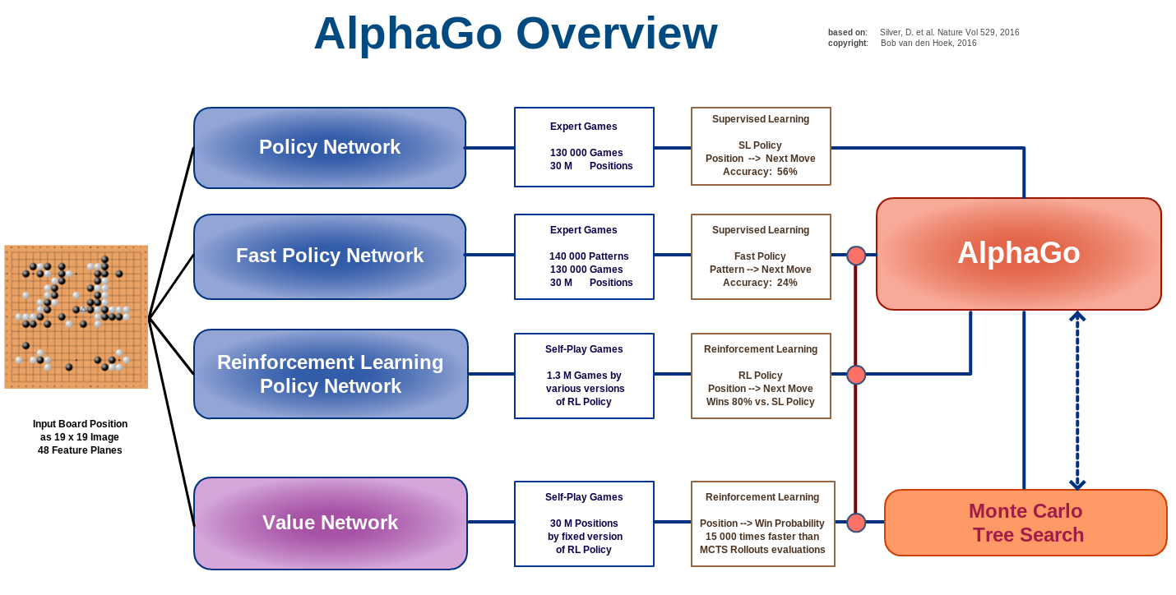
AlphaGo系统

Slide 84
内容提要
6.1 概述
6.2 前馈神经网络
6.3 深度学习
6.4 卷积神经网络
6.5 生成对抗网络
6.6 深度强化学习
6.7 小结

Slide 85
小结
在神经网络的结构确定后，关键的问题是设计一个学习速度快、收敛性好的学习算法，故本章把学习算法作为讨论的重点。
深度学习应大数据而生，是机器学习、神经网络研究中的一个新的领域，其核心思想在于模拟人脑的层级抽象结构，通过无监督的方式分析大规模数据，发掘大数据中蕴藏的有价值信息。
本章简要介绍深度学习的主要类型和工作原理,包括卷积神经网络、生成对抗网络、深度强化学习。

Slide 86
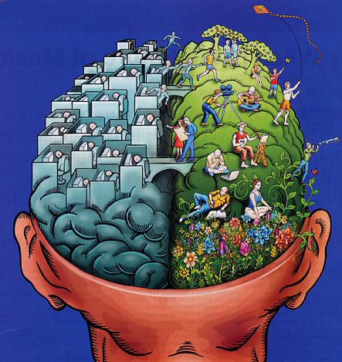
Thank You
人工智能 http://www.intsci.ac.cn/

